Slide 1



CodeIgniter
University Project

Slide 2
Съдържание
Какво е CodeIgniter?
Защо е толкова широко използван в разработването на Enterprise софуер?
История
Компоненти на CodeIgniter
За нашия проект (как интегрирахме фреймуърка + функционалности)
Въпроси

Slide 3
CodeIgniter
CodeIgniter е фреймуърк с отворен код, служещ за бързо разработване на динамични уеб приложения с PHP
Базиран е на известния Model-View-Controller(MVC) шаблон. Интересното при CodeIgniter е, че е необходимо да се имплементират само контролерите, и моделите и визуализациите могат да се пропуснат. Рамката може да се конфигурира да работи и с Hierarchical MVC(HMVC), който се отличава от MVC с това, че вместо приложението да е разделено на три слоя, е разделено на йерархия от модули, всеки от които съдържа трите MVC слоя

Slide 4
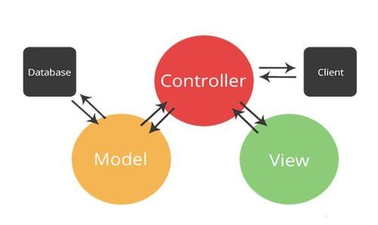
Защо разработчиците харесват CodeIgniter?
Поддържа MVC шаблони
Изключително лек
CodeIgniter често е възхваляван за неговата скорост, сравнение с други PHP рамки.

Slide 5
CodeIgniter се поддържа в GitHub
CodeIgniter е сертифициран софтуер с отворен код с MIT License. Версиите преди 3.0.0 са лицензирани под Apache/BSD-стилизираните лицензи.
https://github.com/codeigniter4/CodeIgniter4
Решението да се мине към лиценз за отворен код(OSL) става плод на много спорове, особено заради несъвместимостта на новия лиценз с GPL, на което разработчиците EllisLab отговарят с няколко статии под заглавието Software License Awareness Week.

Slide 6
History
Първата публична версия е публикувана от EllisLab на 28-ми февруари 2006г.
На 9-ти юли 2013г. EllisLab обявяват, че търсят нов собственик на CodeIgniter, поради липса на ресурси, които да подсигурят развитието, което CodeIgniter заслужава. На 6-ти октомври 2014г., че CI ще продължи да бъде разработван по опеката на Институт по технологии на Британска Колумбия, което продължава до 23-ти октомври 2019г.
CodeIgniter 4 излиза на 24-ти февруари 2020г., рождения ден на ръководителя на екипа на CI4, който умира на 15-ти януари 2020г. След това проектът продължава с друг ръководител.

Slide 7
Компоненти
Рамката предоставя най-различни компоненти и модули, които да подпомогнат разработването на уеб приложения

Slide 8
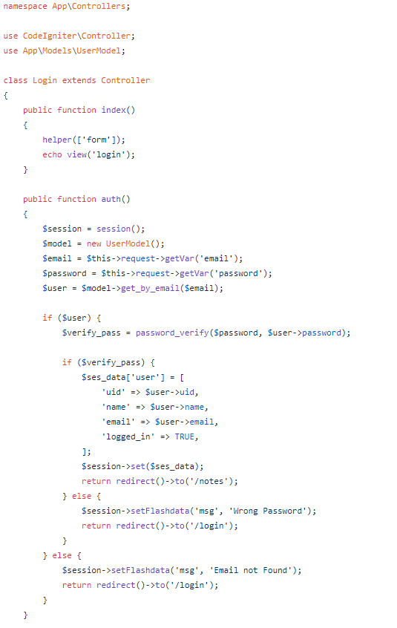
Контролери
Контролерите като съставна част от MVC архитектурата обикновено стоят поместени в /app/Controllers/ папката. Те се грижат за приемането на команди и входни данни от браузъра на крайния потребител и координирането на тези команди и данни с моделите и визуализацията. За лесно изграждане на такъв контролер, CodeIgniter предоставя класа Controller

Slide 9
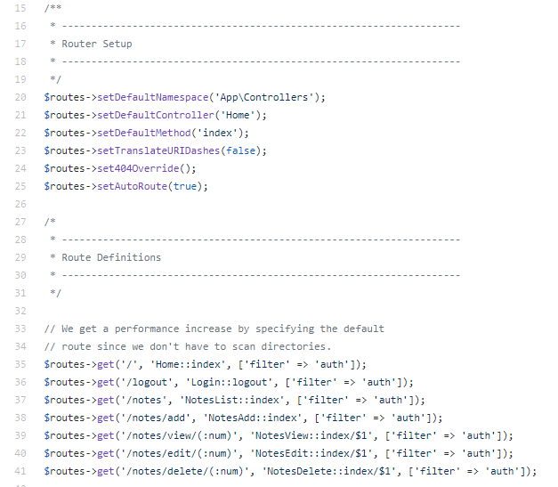
Маршрутизация
CodeIgniter преодоставя конфигурационен файл, чрез който да се настроят допустимите мрашрути в приложението

Slide 10
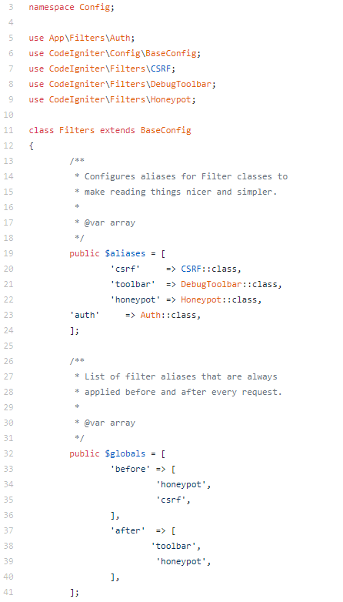
Филтри
Филтрите са предназначени за извършване на дадени действия непосредствено преди или след изпълнението на даден метод в контролер.

Slide 11
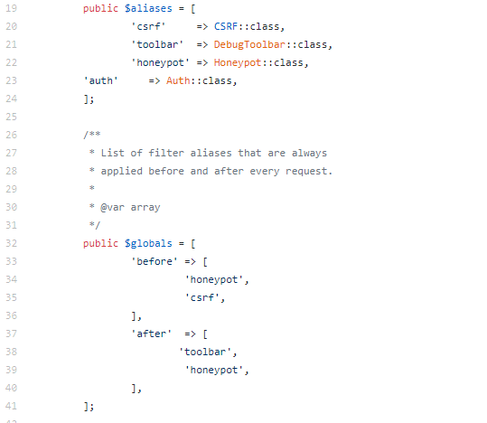
Security + Honeypot
CodeIngiter предоставя няколко глобални филтъра, които се грижат за защита на приложението от хакерски атаки. Такива филтри са CSRF и Honeypot филтрите.

Slide 12
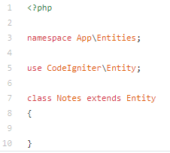
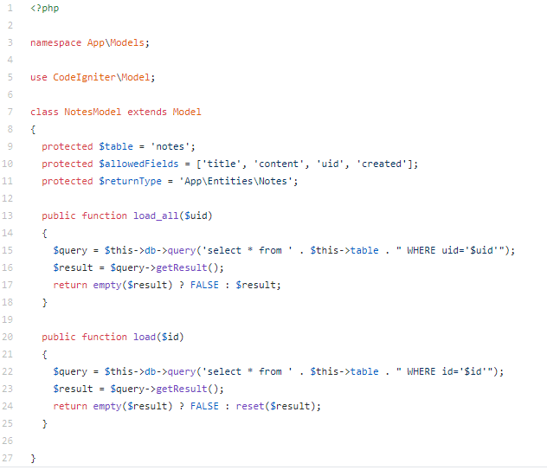
Entity + Model
Entity класовете в CodeIgniter представляват дадена таблица в базата данни. Полетата на един такъв клас, всъщност представляват полетата на един ред от съответната таблица. Методите на класа служат за изграждането на бизнес логиката свързана със съответния ред.
За да работим с Entity класа, трябва да направим и клас, който наследява класа Model. Той ще служи за настройването на връзката между Entity класа и таблицата в базата данни, както и за извършване на различни видове операции, свързани със съответната таблица.

Slide 13
Други важни модули
Localization
Email
Session Library
Image Manipulation Class
Pagination

Slide 14
Проект
Система за записване на бележки

Slide 15
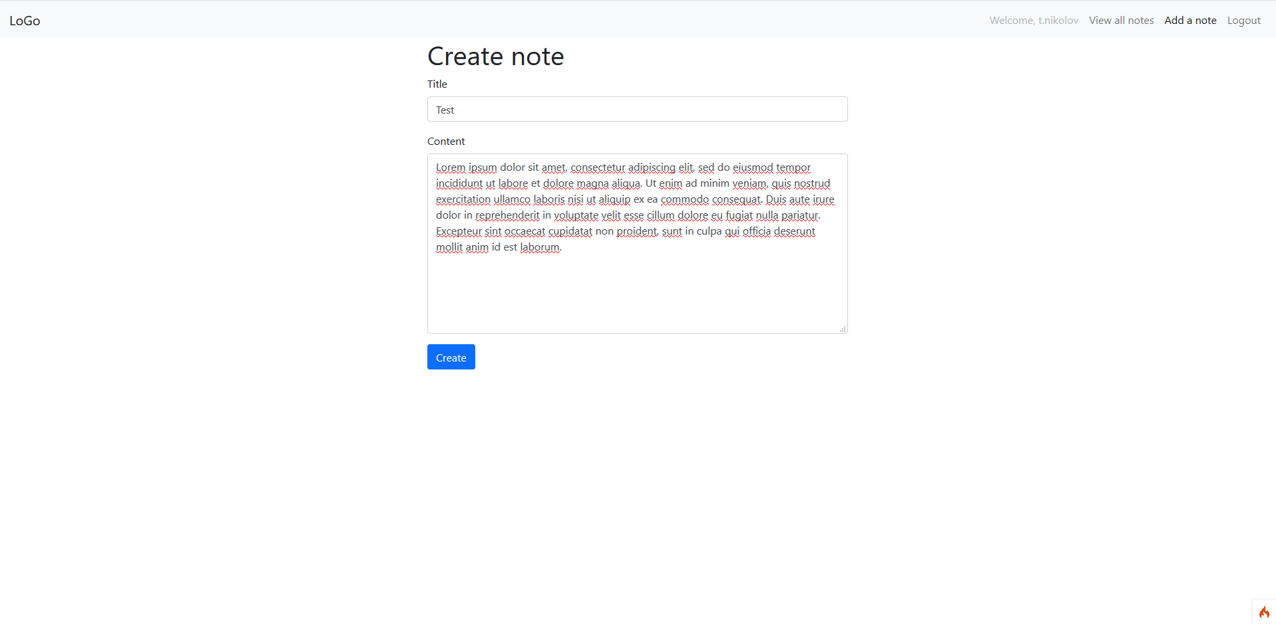
Идея
Разработеният примерен проект представлява платформа за записване на бележки. Системата съдържа функционалност за създаване на акаунт, създаване, редактиране, изтриване и преглеждане на бележки.

Slide 16


Технологичен стек
MySQL
CodeIgniter 4
Bootstrap 5

Slide 17
Въпроси?

